Slide 1
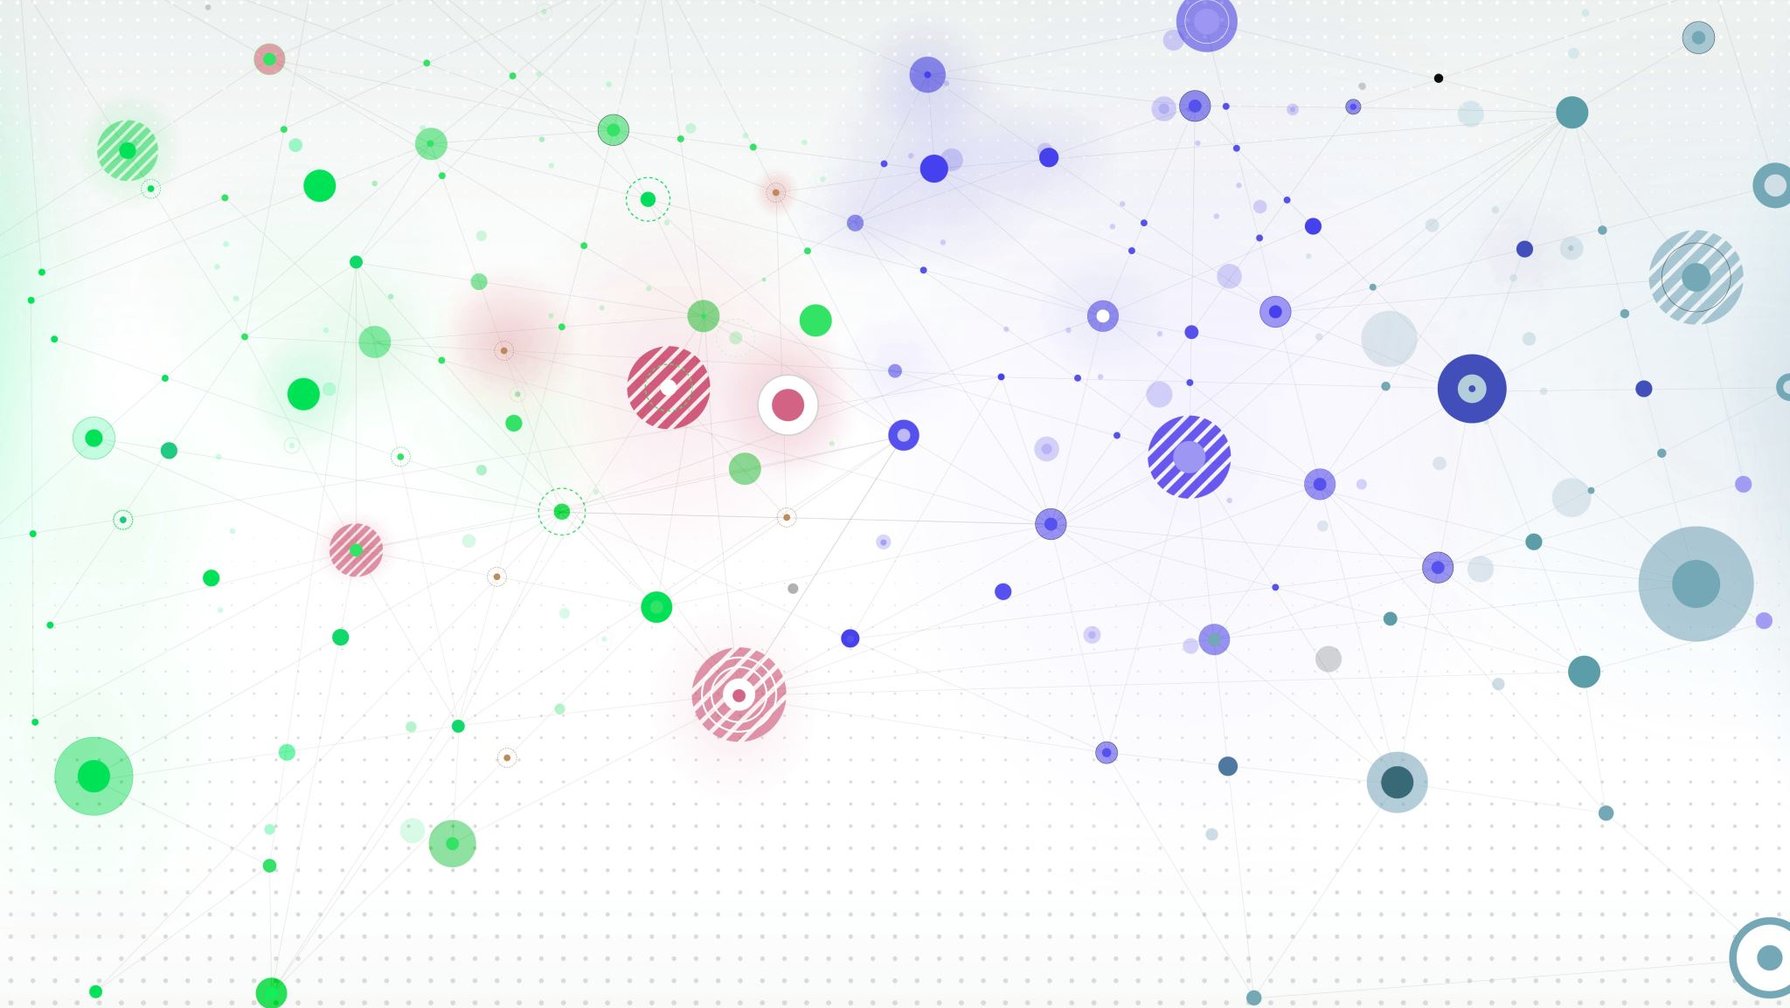
GOOGLE CLOUD PLATFORM (GCP)
HAZIRLAYAN
MELİK BUĞRA KILIÇ

Slide 2
BULUT BİLİŞİM
Bulut Bilişim Nedir?
Bulut bilişim, bilgisayarlar ve diğer cihazlar için, istendiği zaman kullanılabilen ve kullanıcılar arasında paylaşılan bilgisayar kaynakları sağlayan, internet tabanlı bilişim hizmetlerinin genel adıdır.
Bulut Bilişimin Bileşenleri Nelerdir?
Sunucular, Depolama, Veri tabanları, Uygulama.
Bulut Bilişimin Yerleşim Modelleri Nelerdir?
Genel Bulut (Public Cloud)
Erişim Ücretsizdir. Genel internete açıktır. Herkes tarafından kullanılabilir
Hibrit Bulut (Hybrid Cloud)
Birden fazla bulut sağlayıcı birleşimi. Yedeklilik sağlar. Herkes tarafından kullanılabilir.
Özel Bulut (Private Cloud)
Genel internete açık değildir. Yönetimi diğer bulut modellerine göre daha maliyetlidir.
Şirket içi Bulut (On-premise)
Şirkete ait veri merkezleridir. Genel internete açık değildir. Maliyet ve yönetimi en zor
modeldir

Slide 3
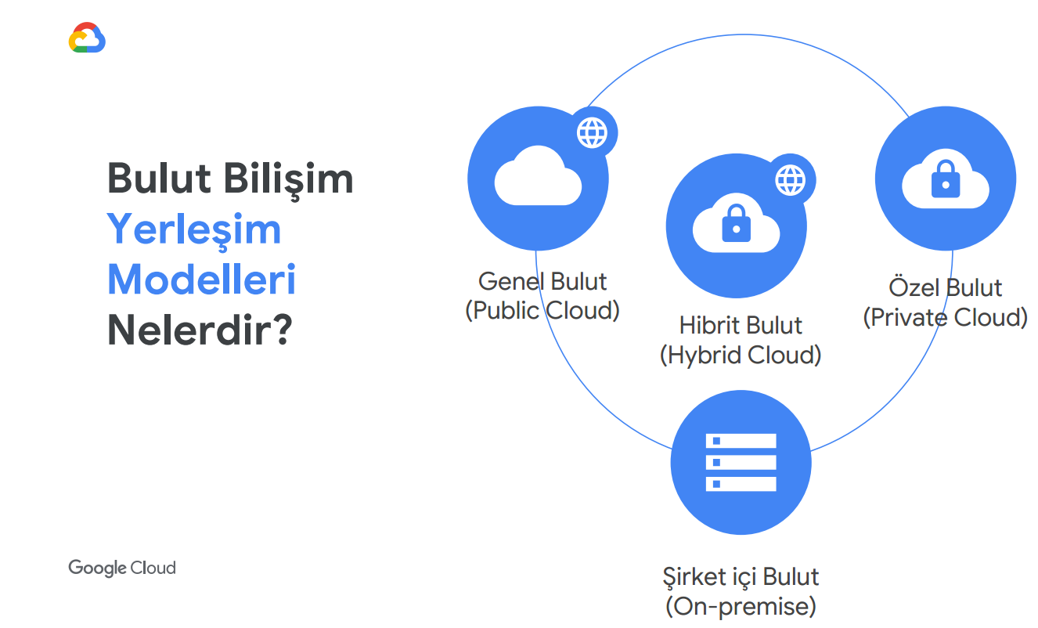
BULUT BİLİŞİM

Slide 4
BULUT BİLİŞİM
Bulut Bilişim Avantajları Nelerdir?
Çeviklik
Ölçeklenebilirlik
Esneklik
Yüksek Kullanılabilirlik
Dünya çapında dağılabilirlik
Otomatik yedeklilik
Buluta taşınmalı mıyım?
Genişleyen yapıya ihtiyaç varsa
Uygulamanız buluta hazırsa
Yedeklilik gerekliyse
Kullandıkça öde modeli doğruysa
Regülasyonlar önemli değilse
Global erişilebilirlik gerekliyse

Slide 5
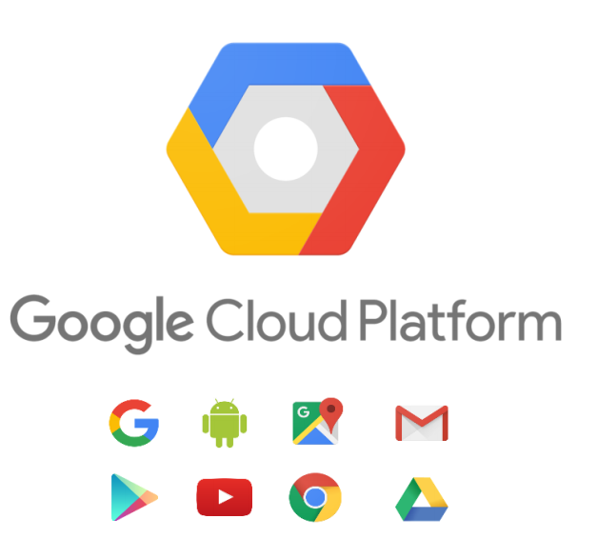
GOOGLE CLOUD PLATFORM (GCP)
Google Cloud Platform Nedir?
Google Cloud Platform (GCP), Google tarafından sunulan bulut bilişim hizmetlerinin bir koleksiyonudur. GCP, işletmelerin, geliştiricilerin ve bulut bilişim mimarlarının uygulamalarını oluşturmak, test etmek ve dağıtmak için kullandıkları altyapı, platform hizmetleri ve çeşitli programlama araçlarını içerir. Google'ın kendi ürünleri için inşa ettiği güçlü altyapı üzerine kurulmuş olan Google Cloud Platform, güvenilirlik, yüksek performans ve güvenlik sunar.

Slide 6
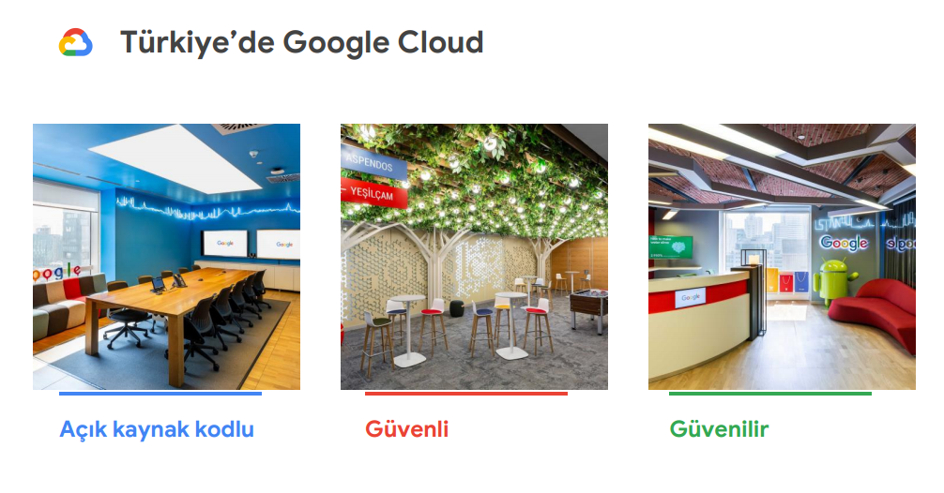
GOOGLE CLOUD PLATFORM (GCP)

Slide 7
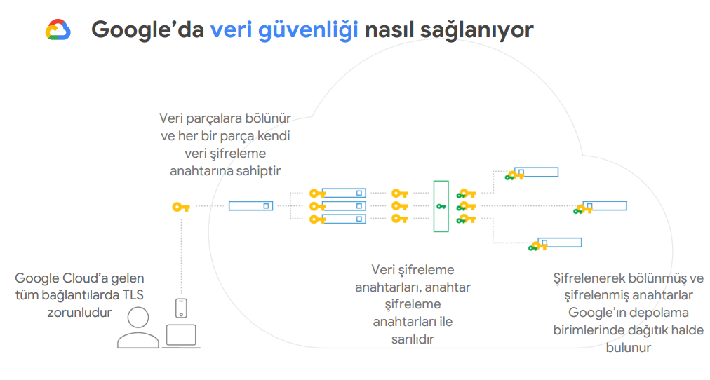
GOOGLE CLOUD PLATFORM (GCP)

Slide 8
GOOGLE CLOUD PLATFORM (GCP)
Google Cloud Platform' un Özellikleri
Google Cloud Platform, çeşitli bulut bilişim hizmetleri sunar:
Compute Engine: Sanal makineler (VM'ler) oluşturup çalıştırmanıza olanak tanır. Bu hizmet, geniş ölçeklendirilebilirlik ve esneklik sunar.
App Engine: Geliştiricilere, ölçeklendirilebilir web uygulamaları ve mobil arka uçlarını yönetilen bir platformda geliştirmelerine olanak tanıyan bir Platform olarak Hizmet (PaaS) çözümüdür.
Kubernetes Engine: Konteyner tabanlı uygulamalar için yönetilen bir ortam sunar. Google Kubernetes Engine (GKE), uygulamalarınızı konteynerlerde ölçeklendirme ve yönetme imkanı verir.
Cloud Storage: Farklı veri depolama ve arşivleme ihtiyaçları için yüksek oranda erişilebilir ve güvenilir depolama hizmetleri sunar.
BigQuery: Büyük veri kümelerini gerçek zamanlı olarak analiz etmek için tamamen yönetilen, hızlı, ekonomik ve ölçeklenebilir bir veri ambarı hizmetidir.
Cloud Functions: Olaylara dayalı ve mikro hizmet mimarilerini destekleyen yönetilen bir hizmet olan bu, sunucusuz hesaplama çözümüdür.
AI ve Machine Learning Platformları: Geliştiricilere ve veri bilimcilerine, öğrenme modellerini eğitmek ve dağıtmak için gerekli araç ve hizmetleri sunar.
Cloud Firestore, Cloud Bigtable, Cloud Spanner: Çeşitli veritabanı ihtiyaçlarını karşılamak için yönetilen NoSQL ve SQL veritabanı hizmetleri.

Slide 9
GOOGLE CLOUD PLATFORM (GCP)
Avantajları
Yüksek Performans ve Güvenilirlik: Google'ın global altyapısı sayesinde yüksek performans ve güvenilirlik sunar.
Ölçeklenebilirlik: Kaynaklarınızı ihtiyacınıza göre kolayca ölçeklendirin, yüksek talep dönemlerinde bile uygulamanızın sorunsuz çalışmasını sağlayın.
Güvenlik: Google, veri güvenliği ve gizliliği konusunda katı standartlara sahiptir ve kullanıcıların verilerini korumak için sürekli olarak yatırım yapar.
Fiyatlandırma Esnekliği: Kullanım temelli fiyatlandırma modeli, ödediğiniz miktarın gerçek kullanımınıza dayanmasını sağlar, böylece kaynak israfını önler.
Status Dashboard Nedir?
Google Cloud Platform (GCP) için Status Dashboard, GCP hizmetlerinin mevcut durumunu ve performansını gösteren bir web arayüzüdür. Bu dashboard, Google Cloud'un çeşitli hizmetlerinin (örneğin Compute Engine, Cloud Storage, BigQuery vb.) gerçek zamanlı operasyonel durumunu izlemenizi sağlar. Kullanıcılar, bu platform üzerinden herhangi bir kesinti, bakım çalışması veya performans sorunu hakkında bilgi alabilirler.

Slide 10
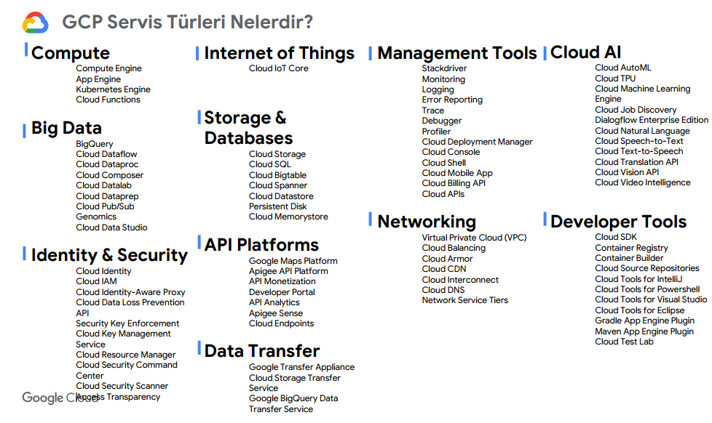
GOOGLE CLOUD PLATFORM (GCP)

Slide 11
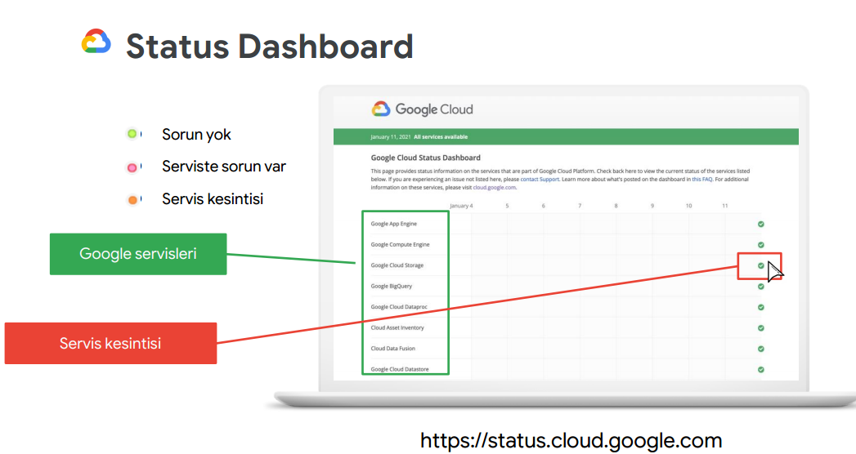
GOOGLE CLOUD PLATFORM (GCP)

Slide 12
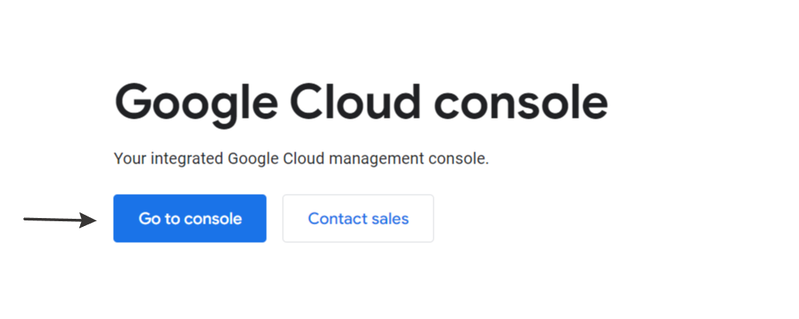
GOOGLE CLOUD PROJESİ OLUŞTURMA
Google arama motoruna Google Cloud console yazarak Go to console ile giriş yapıyoruz.

Slide 13
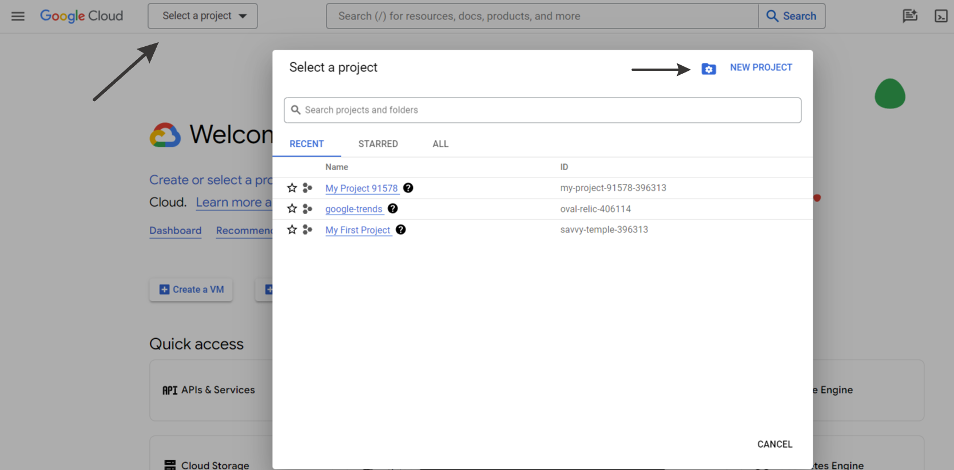
GOOGLE CLOUD PROJESİ OLUŞTURMA
‘Select a Project’ tuşuna basıyoruz. Ardından sağ üst köşedeki new project tuşuna basıyoruz.

Slide 14
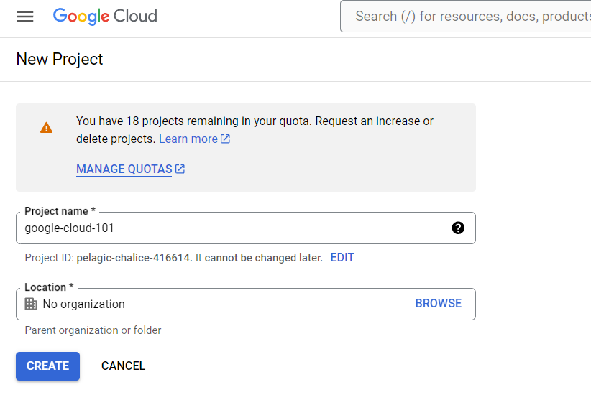
GOOGLE CLOUD PROJESİ OLUŞTURMA
Bu ekranda projemizin ismini oluşturuyoruz. Create tuşuna basarak projemizi oluşturabiliriz.

Slide 15
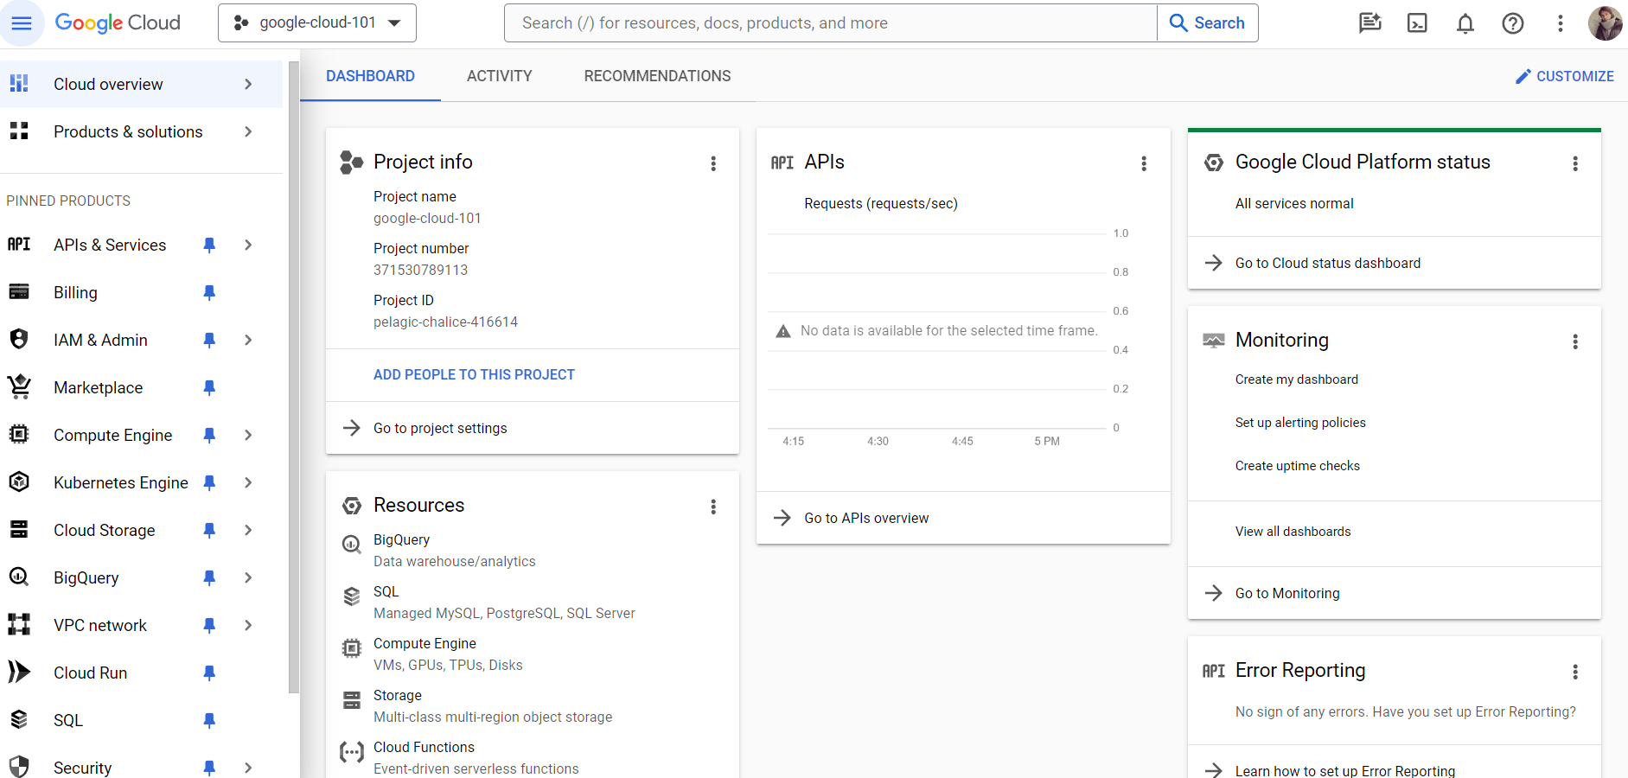
GOOGLE CLOUD PROJESİ OLUŞTURMA
‘google-cloud-101’ projemiz başarıyla oluşturuldu.

Slide 16
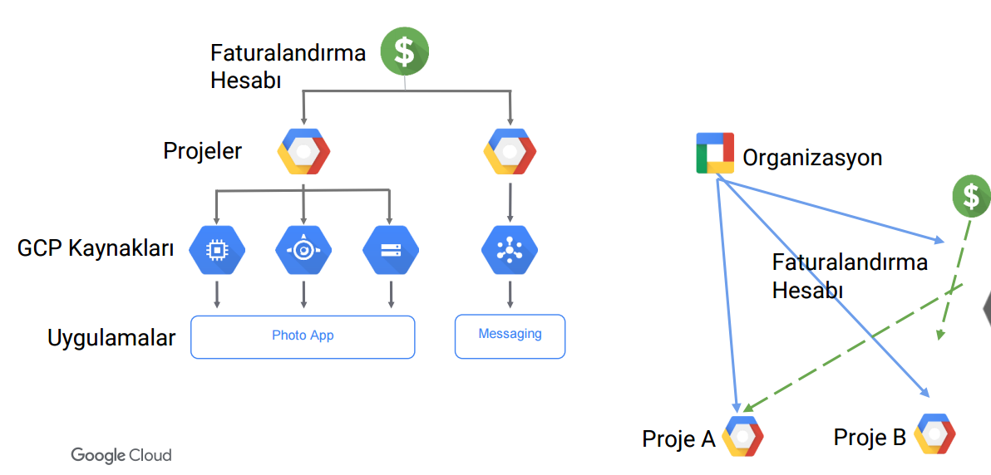
FATURALANDIRMA HESABI
Google Cloud Faturalandırma Hesabı, Google Cloud Platform (GCP) hizmetlerinin kullanımı için yapılan ödemeleri yönetmek ve takip etmek üzere kullanılan bir hesaptır. Bu hesap, Google Cloud kaynaklarının kullanımıyla ilişkili maliyetleri toplar, izler ve faturalandırır. Bir faturalandırma hesabı, kullanılan hizmetler ve kaynaklar için maliyet oluşturur ve bu maliyetleri belirlenen ödeme yöntemine göre tahsil eder.

Slide 17
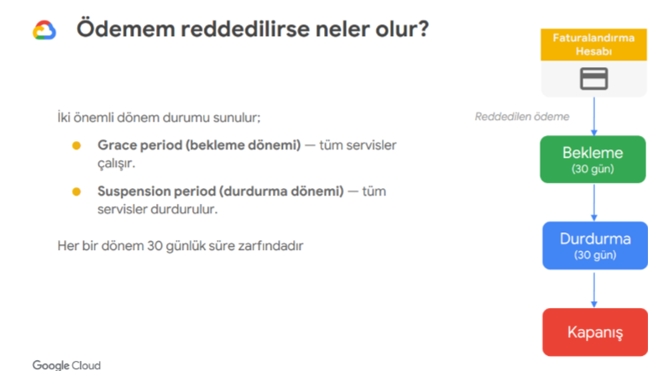
FATURALANDIRMA HESABI

Slide 18
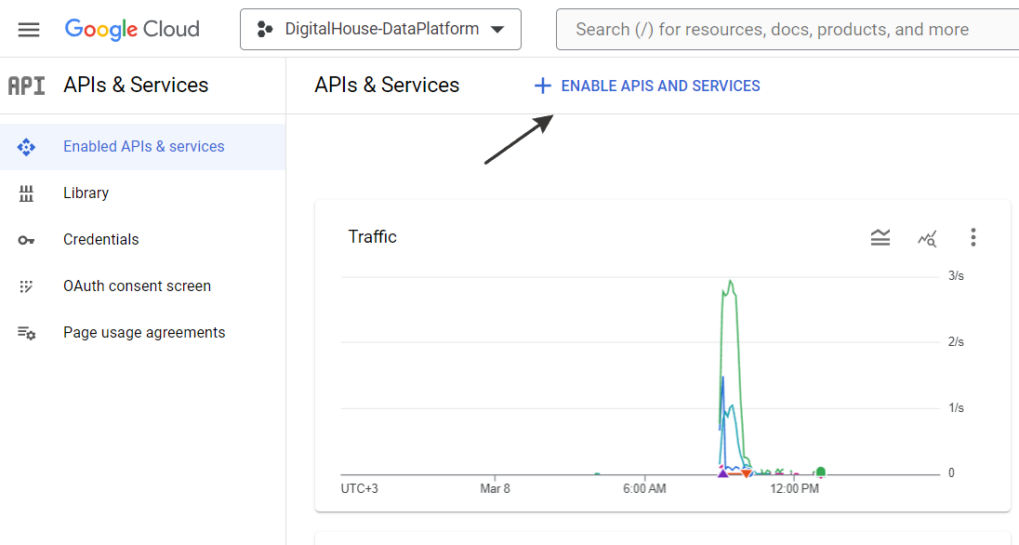
GOOGLE CLOUD API & SERVİCES
Google Cloud'da API servisi, Google Cloud Platform' un (GCP) çeşitli hizmetlerine ve kaynaklarına programatik erişim sağlayan bir arayüzdür. API'ler (Uygulama Programlama Arayüzleri), geliştiricilerin kendi uygulamalarından Google Cloud'un geniş yelpazedeki hizmetlerini ve işlevlerini kullanabilmeleri için tasarlanmıştır. Bu, yazılım geliştiricilerin, Google Cloud altyapısı üzerinde çalışan uygulamalar oluştururken zaman ve kaynaklardan tasarruf etmelerini sağlar. Hadi birlikte kendi uygulamamızı yapalım.

Slide 19
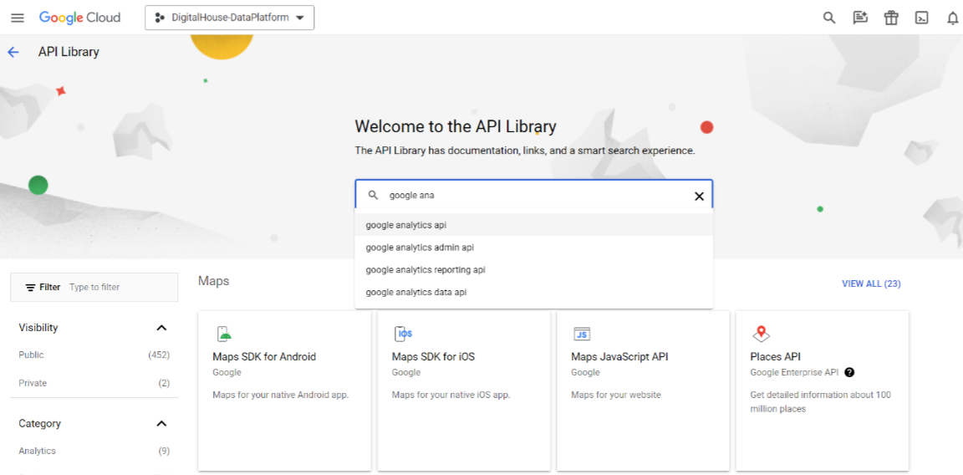
GOOGLE CLOUD API & SERVİCES
Bu ekranda kullanmak istediğimiz api nin ismini yazarak enable etmemiz gerekmektedir. Tercihimizi ‘Google Analytics Data API’ olarak seçip gelen ekranda enable ediyoruz.

Slide 20
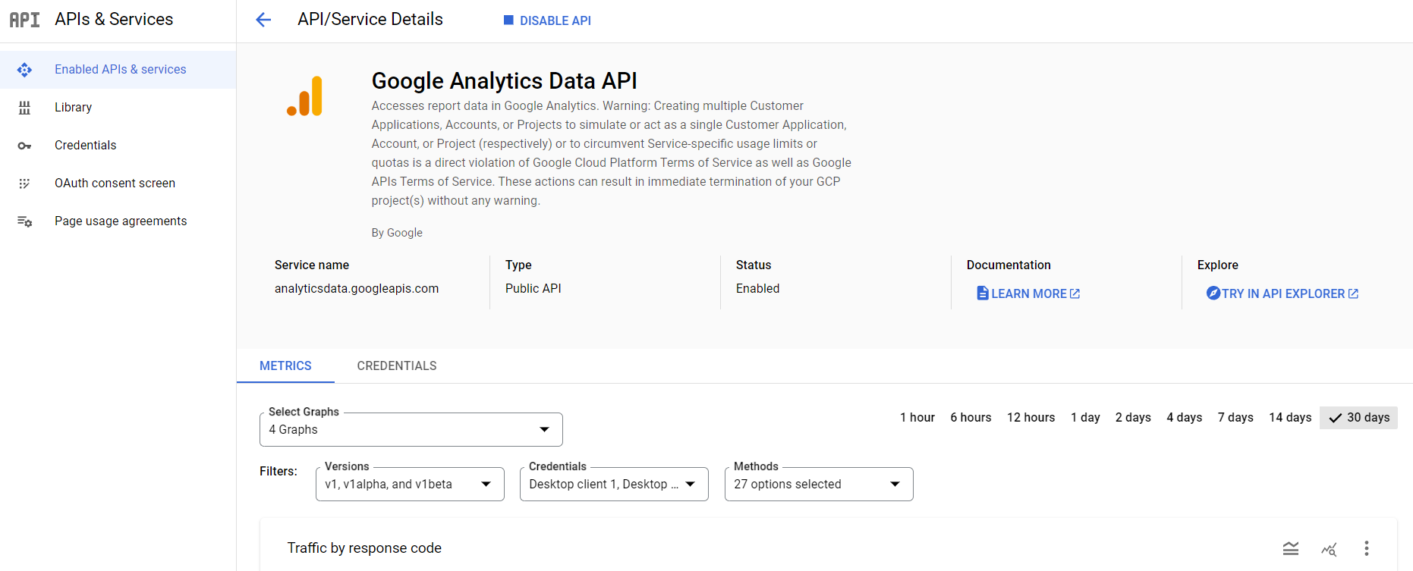
GOOGLE CLOUD API & SERVİCES
Bu ekranda kullanmak istediğimiz api nin ismini yazarak enable etmemiz gerekmektedir. Tercihimizi
‘Google Analytics Data API’ olarak oluşturduktan sonra kimlik bilgilerini ve servis account e-mail adresini oluşturmayı unutmayınız. Aksi halde servisiniz çalışmaz.

Slide 21
GOOGLE CLOUD API & SERVİCES
Bu ekranda kullanmak istediğimiz api nin ismini yazarak enable etmemiz gerekmektedir. Tercihimizi
‘Google Analytics Data API’ olarak oluşturduktan sonra kimlik bilgilerini ve servis account e-mail adresini oluşturmamız gerekmektedir.

Slide 22
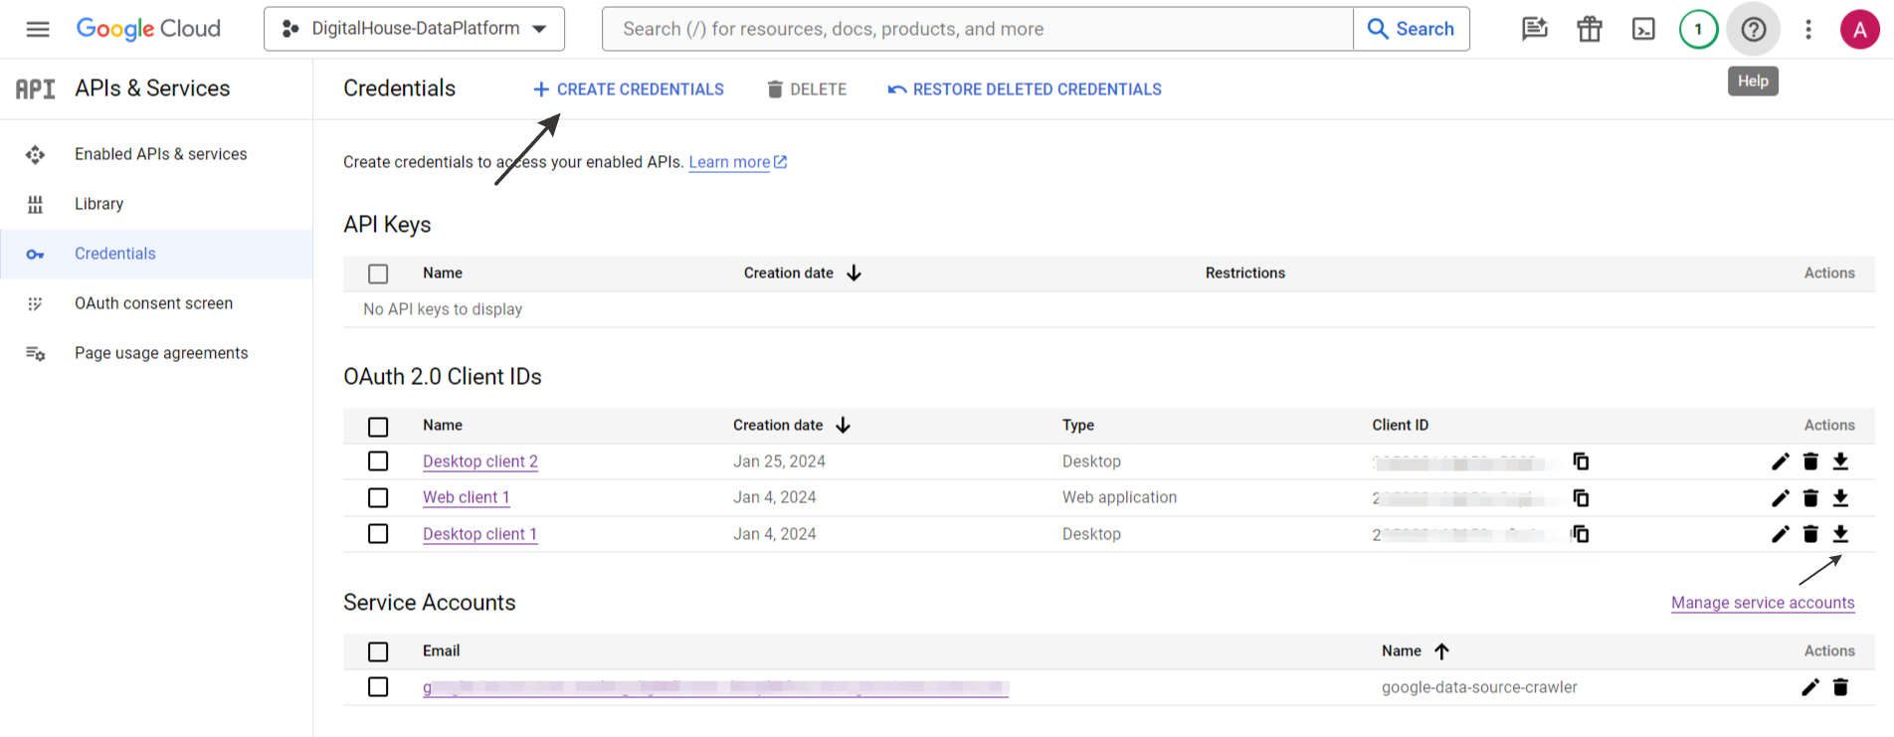
GOOGLE CLOUD API & SERVİCES
Bu ekranda kimlik bilgilerimizi ve service account bilgilerimizi dolduruyoruz. OAuth 2.0 Client IDs yi seçerek uygulama mobil, web veya desktop olup olmadığını ayarlıyoruz. Burada biz desktop olanı kullanacağız.

Slide 23
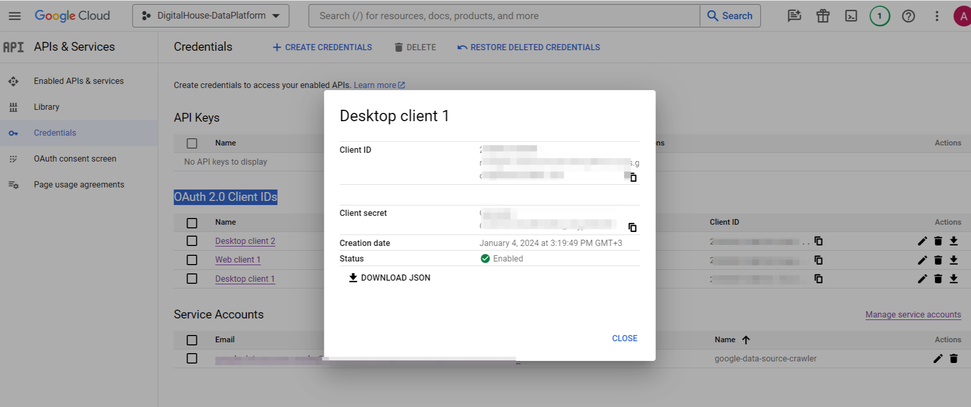
GOOGLE CLOUD API & SERVİCES
Bu ekranda oluşturduğumuz kimlik bilgilerini download json tuşuna basarak json formatında indirip artık Google Analytics API mizden Python veya herhangi bir programlama dili ile verilerimizi çekebiliriz.

Slide 24
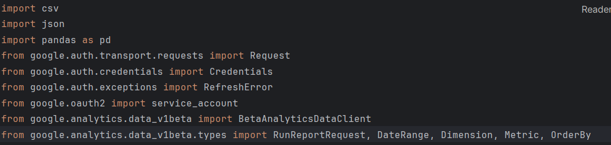
GOOGLE CLOUD API & SERVİCES
Bu ekranda uygulamamız için gerekli kütüphaneleri indirmemiz gerekmektedir. Terminalde bilgisayarınızda python kurulu olması gerekmektedir. Terminalde ‘pip’ paket yöneticisini yüklemeniz gerekmektedir. Aşağıda paket yüklemeleri verilmiştir ;
pip install
pip install pandas
pip install google-auth
pip install google-analytics-data

Slide 25
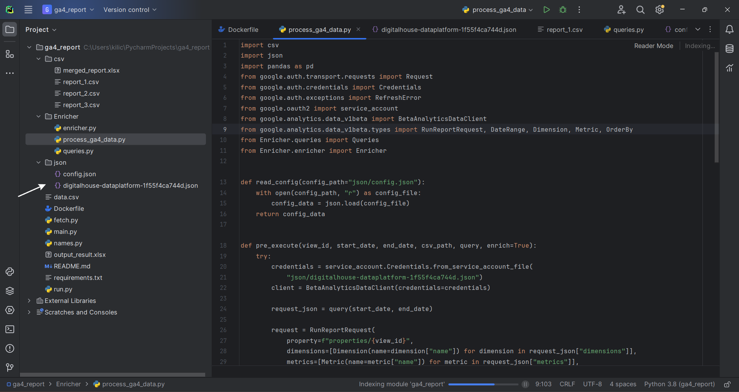
GOOGLE CLOUD API & SERVİCES
Bu ekranda herhangi bir editör de indirdiğimiz kimlik bilgilerini eklememiz gerekmektedir.

Slide 26
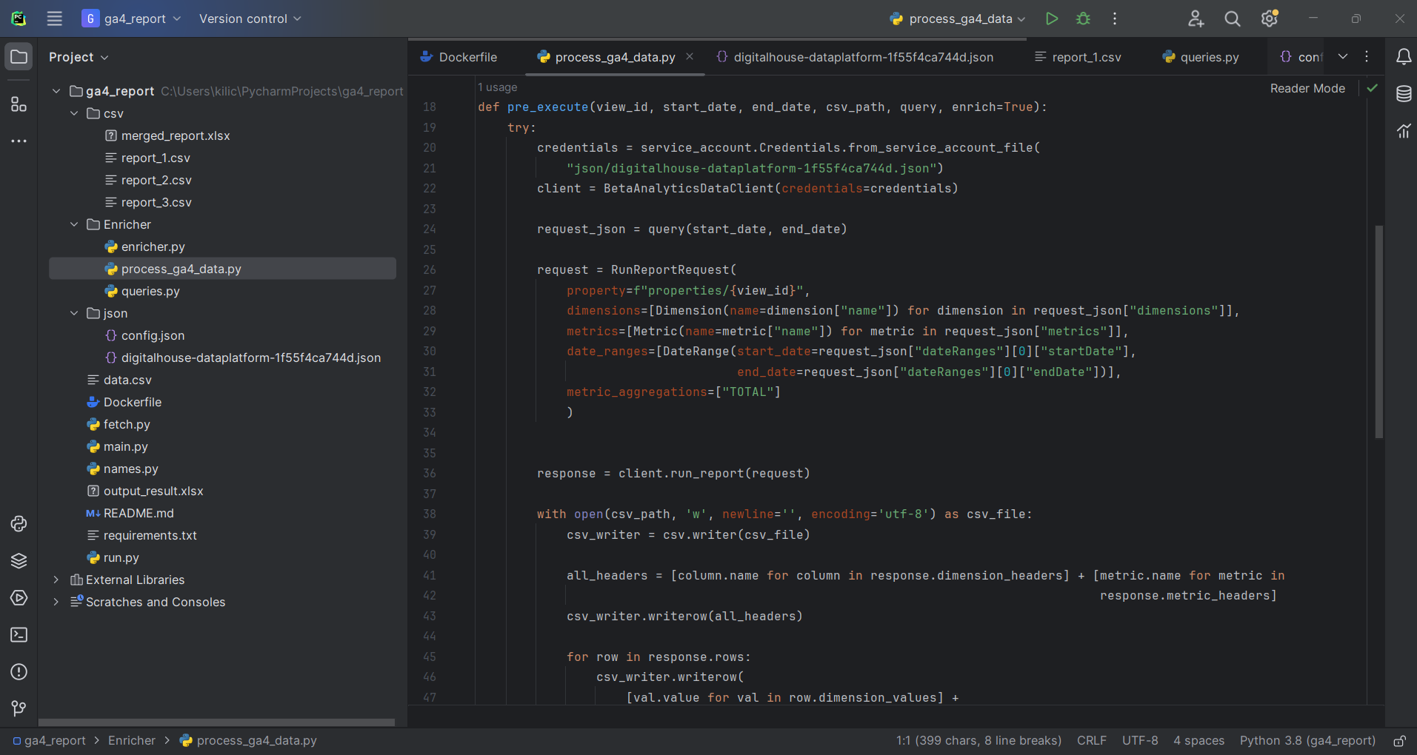
GOOGLE CLOUD API & SERVİCES
Bu ekranda çekmek istediğimiz sorguda ki metrics ve dimensions ga4 verisine atacağımız request body oluşturuyoruz. Artık Google Analytics den başarılı bir şekilde veri çekme işlemi yapabiliriz.

Slide 27
IAM & ADMIN
IAM (Identity and Access Management) & ADMIN (Administration) hizmetleri, kullanıcıların bulut altyapısının güvenliğini ve yönetimini sağlamak için kullanılan önemli araçlardır. Bu hizmetler, GCP hesaplarını ve kaynaklarını yönetmek için kullanılır ve organizasyonların güvenlik gereksinimlerini karşılamalarına yardımcı olur.
IAM (Identity and Access Management)
IAM, GCP hesaplarının kimliklerini ve erişim izinlerini yönetmek için kullanılan bir hizmettir. IAM kullanarak, kullanıcılar ve servis hesapları gibi kimlikleri oluşturabilir, bu kimliklere roller atayabilir ve bu roller aracılığıyla belirli kaynaklara erişim izinlerini kontrol edebilirsiniz.
Kimlikler: Kullanıcılar, servis hesapları ve gruplar gibi GCP kimliklerini oluşturabilirsiniz.
Roller: GCP'nin önceden tanımlanmış rolleri veya özel roller oluşturarak, kullanıcılara belirli yetkileri atayabilirsiniz.
Politikalar: Kaynaklara erişim izinlerini belirlemek için IAM politikalarını kullanabilirsiniz. Bu politikalar, kimliklerin rollerine göre belirli kaynaklara hangi türde erişime sahip olacağını tanımlar.

Slide 28
IAM & ADMIN
ADMIN (Administration)
ADMIN hizmetleri, GCP hesaplarının ve organizasyonların genel yönetimini sağlar. Bu hizmetler, organizasyonel yapıyı oluşturmayı, faturalandırmayı yönetmeyi, hizmetleri etkinleştirmeyi veya devre dışı bırakmayı ve kullanıcıların hesaplarını yönetmeyi içerir.
Faturalandırma: Fatura bilgilerini görüntülemek, fatura detaylarını yönetmek ve faturaları ödemek için faturalandırma hizmetleri kullanılır.
Organizasyon Yönetimi: GCP hesaplarını hiyerarşik bir yapıda düzenlemek için organizasyonları kullanabilirsiniz. Organizasyonlar, birden çok proje ve kullanıcıyı kolayca yönetmenize olanak tanır.
Hizmetlerin Etkinleştirilmesi ve Yönetimi: GCP'nin sunduğu farklı hizmetleri etkinleştirebilir, devre dışı bırakabilir veya kısıtlayabilirsiniz. Bu, organizasyonel gereksinimlere göre GCP hizmetlerinin kullanımını kontrol etmenize olanak tanır.
Kullanıcı Yönetimi: Kullanıcı hesaplarını oluşturmak, silmek, roller atamak ve kullanıcıların erişimini yönetmek için kullanıcı yönetimi araçlarını kullanabilirsiniz.
IAM & ADMIN hizmetleri, GCP hesaplarının güvenliği ve yönetimi için kritik öneme sahiptir. Organizasyonların bu hizmetleri etkin ve güvenli bir şekilde kullanması, GCP altyapısını daha iyi yönetmelerine ve güvenliklerini sağlamalarına yardımcı olur.

Slide 29
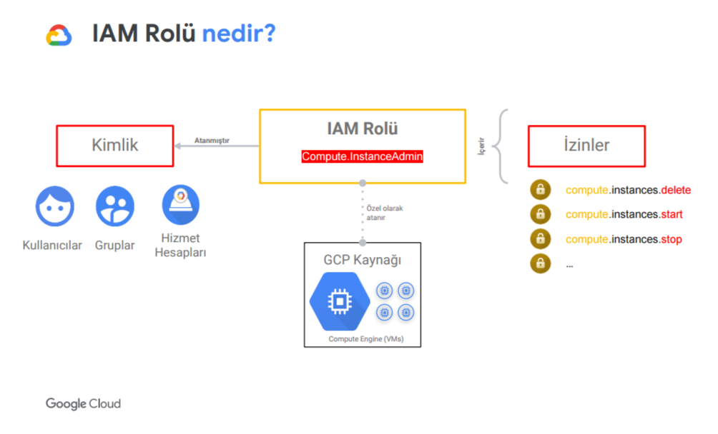
IAM & ADMIN

Slide 30
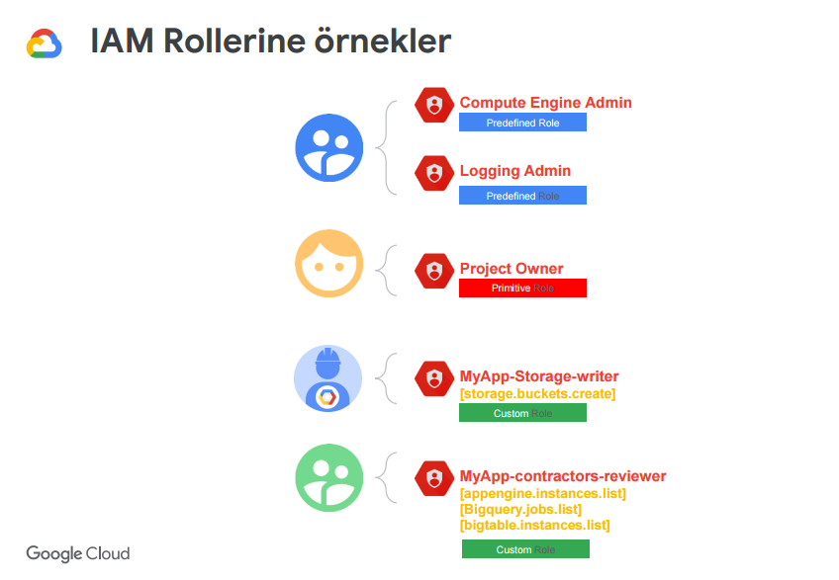
IAM & ADMIN

Slide 31
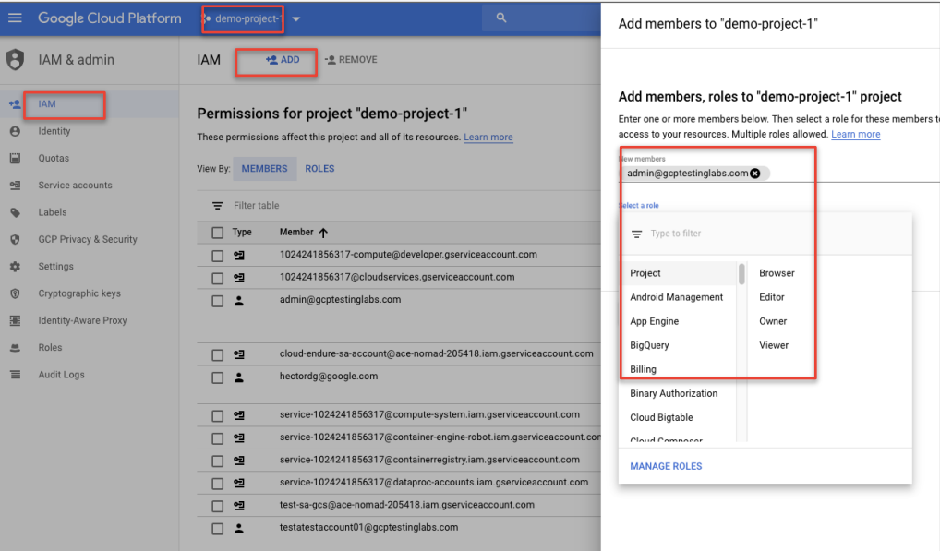
IAM & ADMIN

Slide 32
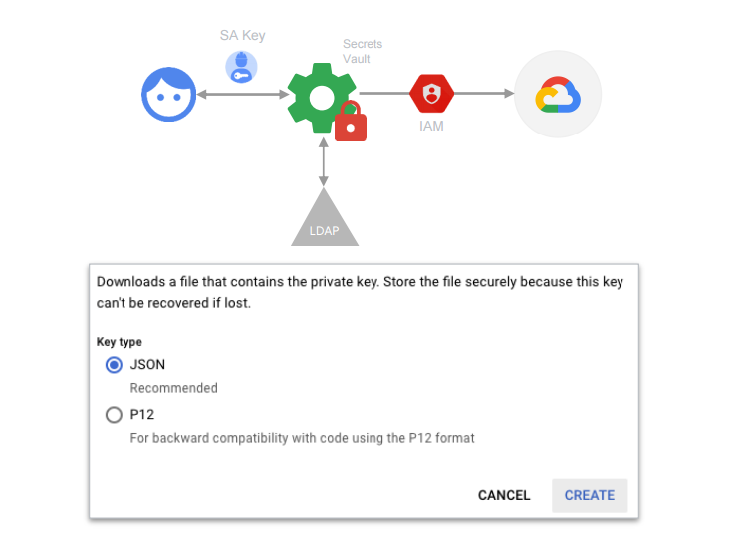
IAM & ADMIN
Bir Google Cloud Service Account (Hizmet Hesabı), bir hizmetin bir Google Cloud hizmeti veya kaynağına erişmek için kullanılan sanal bir kimliktir. Bu hesaplar, kullanıcı hesapları gibi davranır, ancak bir hizmet veya otomasyon tarafından kullanılmak üzere tasarlanmıştır.

Slide 33
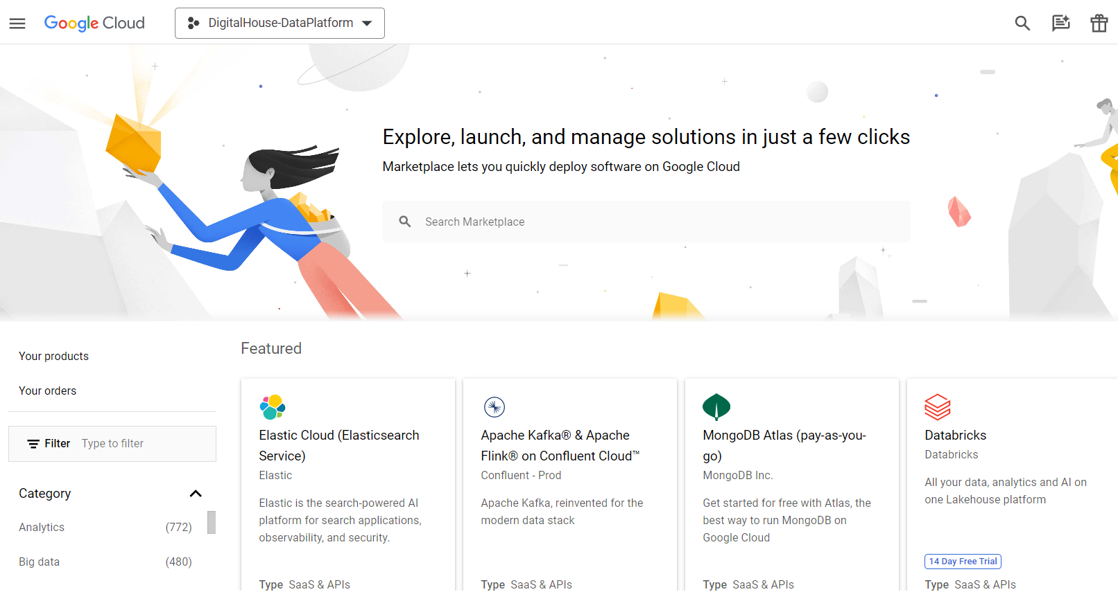
MARKETPLACE
Google Cloud Marketplace, Google Cloud'un kullanıcıların bulut hizmetlerini keşfetmelerini, satın almalarını ve dağıtmalarını sağlayan bir platformdur. Bu platform, kullanıcıların çeşitli hizmet sağlayıcıların çözümlerini bulut ortamında kolayca bulmalarını ve kullanmalarını sağlar.
Google Cloud Marketplace üzerinde, birçok farklı kategoride (veri analizi, veri tabanları, yapay zeka, güvenlik, uygulama geliştirme vb.) hazır hizmetler ve çözümler bulunabilir. Bu çözümler, önceden yapılandırılmış sanal makineler, konteyner görüntüleri, hizmetler ve uygulamalar şeklinde sunulabilir.

Slide 34
COMPUTE ENGİNE
Google Cloud Platform'un (GCP) en temel hizmetlerinden biri olan Compute Engine, kullanıcılara sanal makine (VM) örnekleri oluşturma, çalıştırma ve yönetme imkanı sağlayan bir bulut bilişim hizmetidir. Compute Engine'in temel özellikleri şunlardır:
Sanal Makine Örnekleri: Compute Engine, kullanıcıların çeşitli boyutlarda sanal makine örnekleri oluşturmasına olanak tanır. Kullanıcılar, iş yüklerine ve gereksinimlerine uygun CPU, bellek ve disk kapasitesine sahip VM'ler oluşturabilirler.
Ölçeklenebilirlik: Compute Engine, kullanıcıların iş yüklerini ihtiyaçlarına göre ölçeklendirmelerine izin verir. Kullanıcılar, iş yüklerinin talep artışlarına veya azalışlarına otomatik olarak yanıt verecek şekilde VM'leri otomatik olarak ölçeklendirebilirler.
Güvenlik: Compute Engine, kullanıcıların VM'lerini güvenli bir şekilde çalıştırmasını sağlar. Kullanıcılar, VM'leri izole edilmiş bir ortamda çalıştırabilir ve ağ ve veri güvenliği için gelişmiş güvenlik önlemleri alabilirler.
Fiyatlandırma: Compute Engine, kullanıcıların ihtiyaçlarına ve kullanım düzenlerine göre farklı fiyatlandırma seçenekleri sunar. Kullanıcılar, talep ettikleri kaynakları (CPU, bellek, depolama vb.) belirleyerek ve kullanım sürelerine göre ödeme yaparak maliyetleri optimize edebilirler.
Yönetim Araçları: Compute Engine, kullanıcıların VM'leri yönetmelerini kolaylaştıran bir dizi yönetim aracı sunar. Kullanıcılar, VM'leri oluşturabilir, başlatır, durdurabilir, yeniden başlatabilir ve izleyebilirler.

Slide 35
KUBERNETES ENGİNE
Konteyner dünyasında "image" (imaj), bir konteynerin çalıştırılabilir durumunu ve içeriğini tanımlayan bir dosya veya pakettir. Bir konteyner imajı, bir uygulamanın çalıştırılmasına ve dağıtılmasına olanak tanıyan tüm gerekli dosyaları, kütüphaneleri, çalışma zamanı ortamlarını ve yapılandırma ayarlarını içerir.
Konteyner, bir uygulamanın tüm bağımlılıklarını (kod, çalışma zamanı, kütüphaneler, ayarlar vb.) biraraya getiren ve izole edilen hafif bir birimdir. Konteynerler, uygulamaların taşınabilirliğini ve çalışma ortamının tutarlılığını sağlamak için kullanılır.
Uygulama Kodu: Uygulamanın gerçek işlevselliğini sağlayan kod dosyaları.
Çalışma Zamanı Ortamı: Uygulamanın çalışması için gerekli olan çalışma zamanı ortamı ve bağımlılıkları. Bu, işletim sistemi bileşenlerini, çalışma zamanı kütüphanelerini ve diğer gereksinimleri içerir.
Ayarlar ve Konfigürasyonlar: Uygulamanın yapılandırma ayarları, ortam değişkenleri ve diğer yapılandırma dosyaları.
Konteynerler, modern yazılım geliştirme ve dağıtım süreçlerinde yaygın olarak kullanılmaktadır. Geliştiriciler, konteyner teknolojisini kullanarak uygulamalarını hızlı bir şekilde dağıtabilir, ölçekleyebilir ve yönetebilirler. Ayrıca, konteynerler bulut bilişim ortamlarında, yerel sunucularda ve hibrit ortamlarda çalışabilir, bu da esnek ve taşınabilir bir çözüm sağlar.

Slide 36
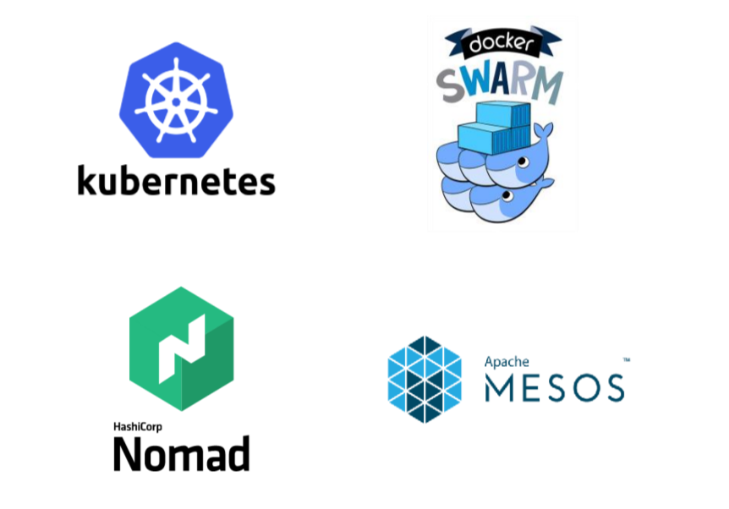
KUBERNETES ENGİNE
Kubernetes Engine
Google Kubernetes Engine (GKE), Google Cloud'un yönetilen bir Kubernetes hizmetidir. Kubernetes, konteyner tabanlı uygulamaları otomatik olarak yönetmek ve dağıtmak için kullanılan açık kaynaklı bir konteyner orkestrasyon sistemidir. GKE, Kubernetes'i Google Cloud Platform üzerinde çalıştırmak için geliştirilmiş, yönetilen bir hizmet sunar.
Google Kubernetes Engine, konteyner tabanlı uygulamaları hızlı, güvenli ve ölçeklenebilir bir şekilde dağıtmak ve yönetmek için ideal bir platform sunar. Geliştiriciler ve işletmeler, GKE'yi kullanarak modern uygulamalarını daha verimli bir şekilde inşa edebilir ve çalıştırabilirler.

Slide 37
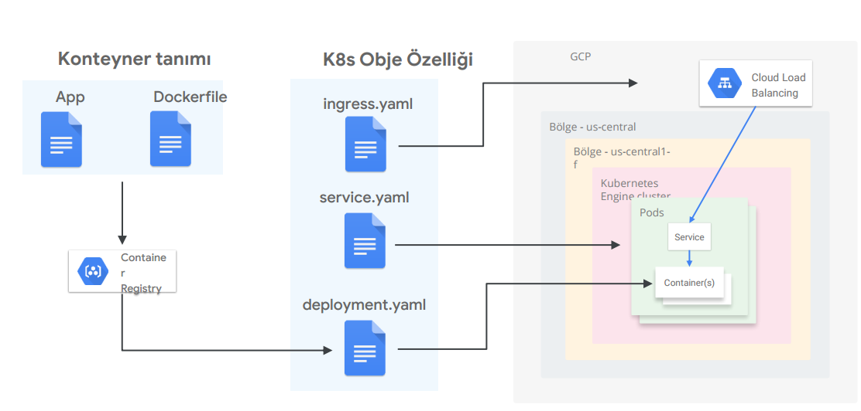
KUBERNETES ENGİNE

Slide 38
CLOUD STORAGE
Google Cloud Storage (GCS), Google Cloud'un sunmuş olduğu bulut depolama hizmetidir. GCS, kullanıcılara geniş, güvenli ve dayanıklı bir bulut depolama altyapısı sağlar ve verileri depolamak, yönetmek ve paylaşmak için kullanılır.
Google Cloud Storage'in temel özellikleri şunlardır:
Nesne Depolama: Google Cloud Storage, verileri nesne olarak depolar. Her bir nesne, bir dosya ve metaverileri (örneğin, dosya adı, boyut, oluşturulma tarihi) içerir. Nesneler, bir depolama kovasında (bucket) saklanır.
Yüksek Dayanıklılık: GCS, verilerinizi birden fazla bölge ve bölgedeki birden fazla depolama cihazı üzerinde çoğaltarak yüksek dayanıklılık sağlar. Bu, verilerin kaybolma riskini en aza indirir ve yüksek kullanılabilirlik sağlar.
Geniş Ölçeklenebilirlik: GCS, veri depolama gereksinimlerinize göre ölçeklenebilir. Küçük dosyalardan çok büyük veri kümesine kadar her türlü veriyi depolayabilirsiniz. Ayrıca, depolama alanınızı ihtiyacınıza göre artırabilir veya azaltabilirsiniz.
Güvenlik: Google Cloud Storage, verilerinizi güvende tutmak için bir dizi güvenlik önlemi sağlar. Verileriniz, SSL/TLS şifrelemesi ve erişim kontrolleri gibi güvenlik katmanlarıyla korunur.

Slide 39
CLOUD STORAGE
Maliyet Etkinliği: Google Cloud Storage, kullanıcıların ihtiyaçlarına göre esnek fiyatlandırma seçenekleri sunar. Depolama maliyetleri, kullanılan depolama miktarı ve yapılandırma seçeneklerine göre değişir.
Google Cloud Storage, çeşitli senaryolar için kullanılabilir, örneğin:
Yedekleme ve Arşivleme: Verilerinizi güvenli bir şekilde yedeklemek ve uzun süre saklamak için.
Büyük Veri Analizi: Büyük veri kümesi analizi ve işleme için veri depolama alanı olarak.
Medya ve Dosya Depolama: Medya dosyaları, belgeler ve diğer dosyaları saklamak ve paylaşmak için.
Google Cloud Storage, Google Cloud Platform içindeki diğer hizmetlerle entegre çalışabilir ve büyük ölçekli uygulamaların gereksinimlerini karşılamak için kullanılabilir.

Slide 40
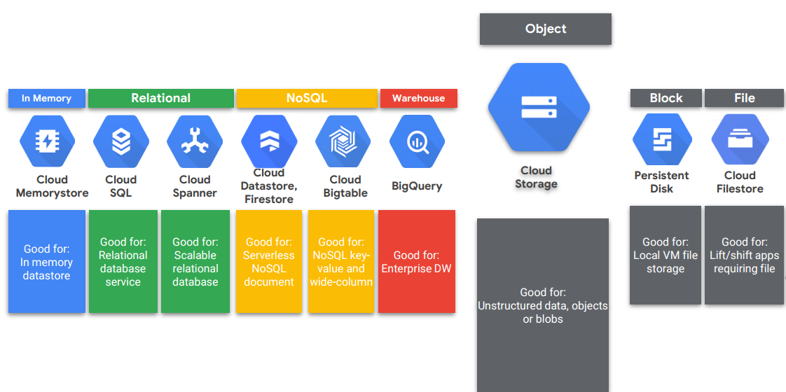
CLOUD STORAGE

Slide 41
BigQuery
Google BigQuery, Google Cloud Platform'un veri analizi ve işleme hizmetidir. Büyük veri kümelerini sorgulamak, analiz etmek ve işlemek için kullanılır. BigQuery, işletmelerin büyük miktarda veriyi hızlı bir şekilde sorgulamasını ve anlamlı bilgiler elde etmesini sağlayarak veri odaklı karar alma süreçlerini destekler.
BigQuery'in temel özellikleri şunlardır:
Hızlı ve Ölçeklenebilir: BigQuery, Google'un alt yapı ve teknoloji altyapısını kullanarak büyük veri kümelerini hızlı ve ölçeklenebilir bir şekilde sorgulamayı sağlar. Veri kümeleri onlarca terabyte veya daha büyük boyutlarda bile olsa, BigQuery hızlı yanıtlar sağlar.
Tamamen Yönetilen Hizmet: BigQuery, kullanıcıların veri tabanı altyapısıyla uğraşmadan veri analizi yapmalarını sağlar. Google, veri depolama, işleme ve sorgu performansı gibi tüm altyapıyı yönetir.
Standart SQL Desteği: BigQuery, SQL dilinin standart sürümünü destekler, bu da kullanıcıların aşina oldukları SQL becerilerini kullanarak sorgularını yazmalarını sağlar. Bu, BigQuery'i kullanmak için özel bir sorgu dilini öğrenme ihtiyacını ortadan kaldırır.
Entegrasyon: BigQuery, diğer Google Cloud hizmetleriyle ve popüler veri analizi araçlarıyla entegre çalışabilir. Bu, veri akışlarını ve işlemlerini kolayca senkronize etmeyi ve BigQuery veri kümelerini diğer araçlarla işlemeyi sağlar.
Güvenlik: BigQuery, veri güvenliği konusunda çeşitli güvenlik önlemleri sağlar. Veri şifreleme, erişim kontrolleri ve denetim günlükleri gibi güvenlik özellikleriyle veri güvenliğini sağlar.

Slide 42
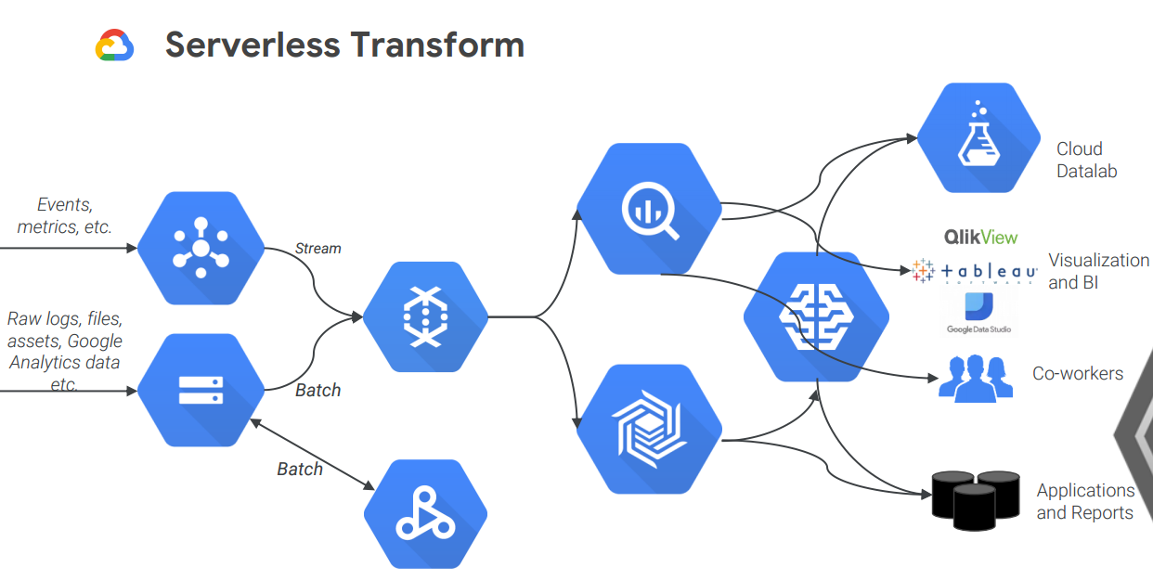
BigQuery

Slide 43
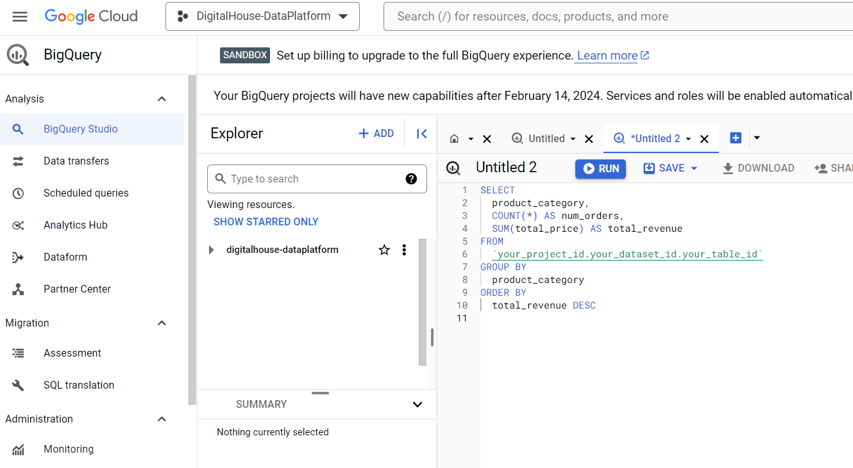
BigQuery
Bu sorgu, belirli bir veri kümesindeki ürün kategorilerine göre sipariş sayısını ve toplam geliri hesaplamak için kullanılabilir. Örneğin, bir e-ticaret web sitesindeki sipariş verilerini içeren bir tabloya sahipseniz, bu sorgu, her bir ürün kategorisinin kaç sipariş aldığını ve toplam gelirin ne kadar olduğunu hesaplar.

Slide 44
VPC NETWORK
VPC (Virtual Private Cloud), Google Cloud Platform' da (GCP) sanal bir özel ağ oluşturmanıza ve yönetmenize olanak tanıyan bir hizmettir. VPC'ler, GCP'deki kaynaklarınızı (sanal makineler, depolama, veri tabanları, hizmetler vb.) birbirine bağlamak ve güvenli bir şekilde iletişim kurmalarını sağlamak için kullanılır.
VPC'lerin temel işlevleri şunlardır:
İzolasyon: Her VPC, kendi izole edilmiş ağ segmentine sahiptir. Bu, bir VPC içindeki kaynakların diğer VPC'lerdeki kaynaklardan ayrı olarak yönetilmesini ve izole edilmesini sağlar.
Özelleştirilebilir IP Aralıkları: Bir VPC oluştururken, özel IP adres aralıklarınızı ve alt ağlarınızı belirleyebilirsiniz. Bu, ağ topolojisini ve adresleme düzenini ihtiyacınıza göre özelleştirmenize olanak tanır.
Güvenlik Kuralları: VPC'ler, ağ trafiğini filtrelemek ve güvenlik duvarları oluşturmak için kullanılabilir. Bu, gelen ve giden trafiği kontrol etmenize ve izlemenize olanak tanır.
Bağlanabilirlik: VPC'ler, Google Cloud Platform içindeki ve dışındaki kaynaklar arasında güvenli bir şekilde bağlantı kurmak için kullanılabilir. Örneğin, VPC'ler arasında VPN veya özel bağlantılar kullanarak hibrit bulut senaryoları oluşturabilirsiniz.
Yüksek Performans: VPC'ler, Google'ın yüksek performanslı altyapısını kullanarak hızlı ve güvenilir ağ bağlantıları sağlar. Bu, uygulamalarınızın ve hizmetlerinizin optimum performansla çalışmasını sağlar.

Slide 45
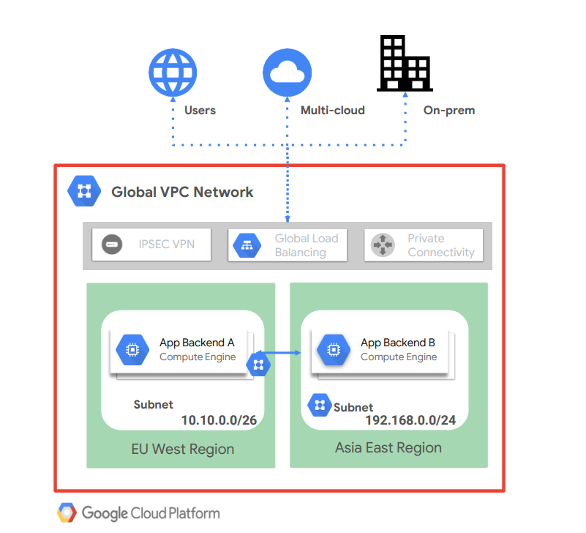
VPC NETWORK

Slide 46
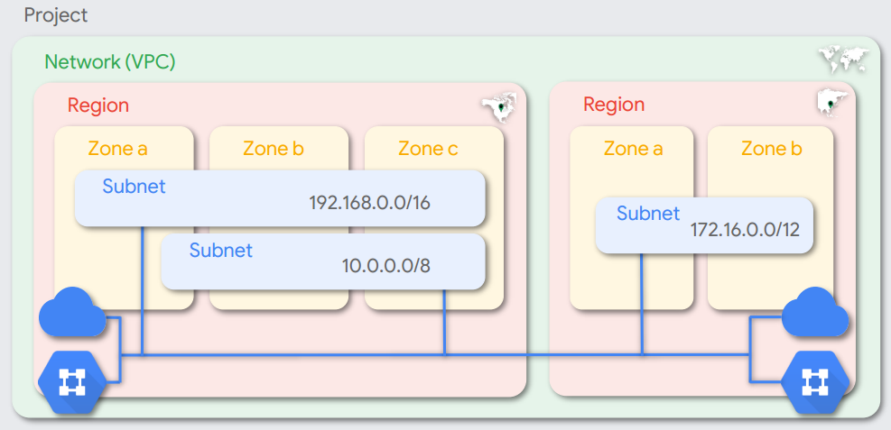
VPC NETWORK
VPC ağları, bulut ortamlarında güvenli, ölçeklenebilir ve esnek ağ altyapısı sağlamak için kullanılır. Bu, kullanıcıların bulut kaynaklarını yönetme, izolasyon ve güvenlik gereksinimlerini karşılama yeteneklerini artırır.

Slide 47
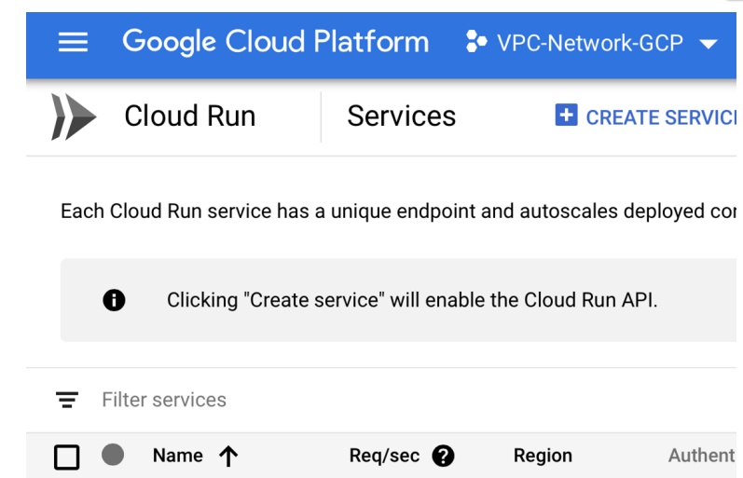
GOOGLE CLOUD RUN
Google Cloud Run, Google Cloud'un sunmuş olduğu bir konteyner hizmetidir. Cloud Run, kullanıcıların konteynerize edilmiş uygulamaları hızlıca dağıtmalarını ve yönetmelerini sağlar. Bu hizmet, kullanıcıların kendi kodlarını çalıştırmalarına olanak tanır ve altyapıyı yönetme gerekliliğini ortadan kaldırır.
Cloud Run, kullanıcıların çeşitli kullanım senaryoları için uygun bir çözüm sunar. Web uygulamaları, mikro hizmetler, API'ler, iş arka uçları ve daha fazlası için kullanılabilir. Geliştiriciler, Cloud Run kullanarak uygulamalarını hızlı bir şekilde dağıtabilir, ölçeklendirebilir ve yönetebilirler, böylece zaman ve kaynak tasarrufu sağlarlar.

Slide 48
SQL
SQL (Structured Query Language), ilişkisel veri tabanlarını yönetmek, sorgulamak ve işlemek için standart bir dil olarak kullanılan bir programlama dilidir. Google Cloud Platform'da SQL, farklı hizmetlerin (örneğin, Google BigQuery ve Cloud SQL) veri tabanlarını sorgulamak ve veri analizi yapmak için kullanılabilir.
Google Cloud Platform'da SQL kullanmanın temel yolları şunlardır:
Google BigQuery: Google Cloud'un büyük veri analizi ve sorgulama hizmeti olan BigQuery, SQL kullanarak büyük veri kümelerini sorgulamak ve analiz etmek için kullanılır. Kullanıcılar, standart SQL sorgularını BigQuery konsolu veya programatik olarak BigQuery API'si aracılığıyla çalıştırabilirler.
Cloud SQL: Google Cloud'un yönetilen ilişkisel veritabanı hizmeti olan Cloud SQL, MySQL, PostgreSQL ve SQL Server gibi popüler ilişkisel veritabanı motorlarını destekler. Kullanıcılar, SQL kullanarak Cloud SQL'deki veri tabanlarını yönetebilir, sorgulayabilir ve güncelleyebilirler.
Google Cloud Platform 'da SQL kullanmak, veri tabanlarıyla etkileşimde bulunmak ve veri analizi yapmak için güçlü bir araçtır. Kullanıcılar, SQL bilgisini kullanarak veri tabanlarını sorgulayabilir, raporlar oluşturabilir ve veri analizi yapabilirler. Bu, işletmelerin veriye dayalı kararlar almasını ve veri kaynaklarından değer elde etmesini sağlar.

Slide 49
SECURITY
Google Cloud Platform'da güvenlik, kullanıcı verilerini korumak, hizmetleri güvenli bir şekilde çalıştırmak ve çeşitli güvenlik tehditlerine karşı önlemler almak için bir dizi önlemin uygulanması anlamına gelir. Google, kullanıcıların güvenliğini sağlamak için kapsamlı bir güvenlik altyapısı sunar ve bu altyapı, çeşitli güvenlik önlemlerini içerir:
Veri Şifreleme: Google Cloud Platform, veri depolama ve iletişim sırasında güçlü şifreleme teknolojilerini kullanır. Bu, kullanıcıların verilerinin güvenliğini sağlar ve yetkisiz erişime karşı korur.
Erişim Kontrolleri: Google Cloud, kullanıcıların ve hizmetlerin erişimini sıkı bir şekilde kontrol eder. Bu, yetkisiz erişimi önler ve verilere sadece yetkili kullanıcıların erişmesini sağlar.
Güvenlik Duvarları: Google Cloud Platform, sanal ağlar arasındaki trafiği filtrelemek için güvenlik duvarları sağlar. Bu, ağ trafiğini izole eder ve kötü niyetli girişimlere karşı korur.
Güvenlik Denetimleri ve İzleme: Google Cloud, kullanıcı etkinliklerini izler ve denetler. Bu, güvenlik olaylarını tespit etmeye yardımcı olur ve hızlı bir şekilde müdahale edilmesini sağlar.
DDoS Koruması: Google Cloud, Dağıtılmış Hizmet Engelleme Saldırıları (DDoS) gibi siber saldırılara karşı koruma sağlar. Bu, hizmetlerin kesintisiz çalışmasını sağlar ve hizmet kesintilerini önler.
Google Cloud Platformu'ndaki güvenlik, sürekli olarak güncellenen ve iyileştirilen bir alanıdır. Google, kullanıcı verilerinin güvenliğini sağlamak için sürekli olarak çalışır ve en son güvenlik teknolojilerini kullanır. Bu, kullanıcıların güvenle hizmetleri kullanmasını ve verilerini Google Cloud'da saklamasını sağlar.

Slide 50
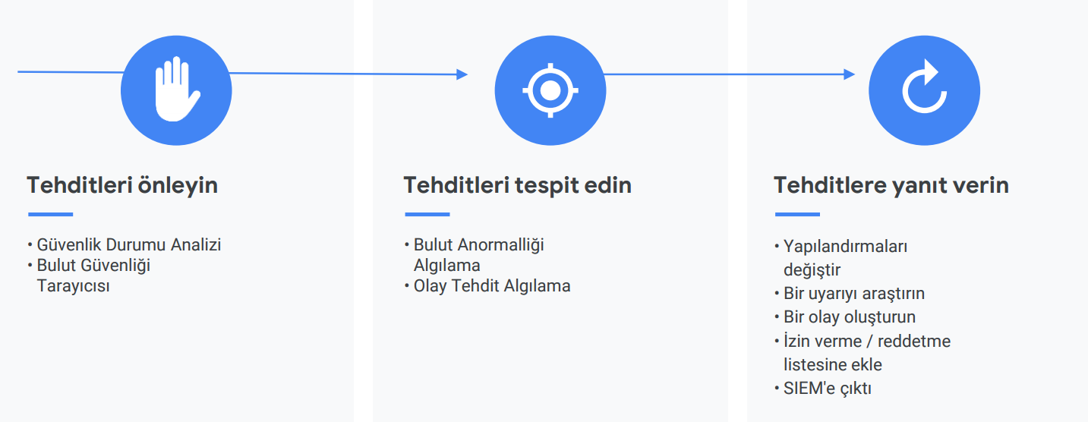
SECURITY

Slide 51
GOOGLE MAPS PLATFORM
Google Maps Platform, Google'ın harita tabanlı hizmetlerini ve API'lerini içeren bir platformdur. Bu platform, geliştiricilere harita verilerini kullanarak çeşitli uygulamalar geliştirme imkanı sunar. Google Maps Platform, kullanıcıların konum tabanlı hizmetler, navigasyon, coğrafi veri analizi ve yer belirleme gibi çeşitli işlevleri uygulamalarına entegre etmelerine olanak tanır.
Bu API, kullanıcıların konum bilgilerini ve yol tercihlerini dikkate alarak en kısa veya en hızlı rota seçeneklerini sunar.
Yer Belirleme: Google Places API, kullanıcıların yakındaki mekanları, restoranları, otelleri, mağazaları ve diğer yerleri bulmalarını sağlar. Bu API, konum tabanlı hizmetlerin geliştirilmesinde kullanılır.
Coğrafi Veri Analizi: Google Maps Platform, coğrafi veri analizi için çeşitli araçlar ve API'ler sunar. Kullanıcılar, coğrafi verileri sorgulayabilir, analiz edebilir ve görselleştirebilirler.
Yer İşaretleme: Yer işaretleme API'si, kullanıcıların belirli bir konuma ait etiketleri ve bilgileri harita üzerinde göstermelerini sağlar. Bu API, kullanıcıların özelleştirilmiş haritalar oluşturmasına olanak tanır.
Google Maps Platform, geliştiricilerin lokasyon tabanlı hizmetlerini hızlı bir şekilde oluşturmasına ve özelleştirmesine olanak tanır. Bu platform, web, mobil ve IoT (nesnelerin interneti) uygulamaları için çeşitli entegrasyon seçenekleri sunar ve geliştiricilere geniş bir işlevsellik yelpazesi sağlar.

Slide 52
GOOGLE CLOUD SETUP
Google Cloud Setup, Google Cloud Platform'da kullanıcıların hesaplarını yapılandırmalarına ve ilk adımlarını atmalarına yardımcı olan bir süreçtir. Bu süreç, kullanıcıların Google Cloud hizmetlerini kullanmaya başlamalarını sağlar ve temel yapılandırma adımlarını içerir.
Hesap oluşturma, proje oluşturma, faturalandırma bilgilerinin ekleme, kullanım kotalarının ve limitlerin ayarlanması, kimlik doğrulama ve erişim kontrolleri
Google Cloud Setup, kullanıcıların Google Cloud Platform'u kullanmaya başlamalarına yardımcı olur ve temel yapılandırma adımlarını tamamlamalarını sağlar. Bu, kullanıcıların hızla işlerine odaklanmalarını ve Google Cloud'un sağladığı hizmetlerden faydalanmalarını sağlar.

Slide 53
BENİ DİNLEDİĞİNİZ İÇİN TEŞEKKÜR EDERİM.

